Slide 1
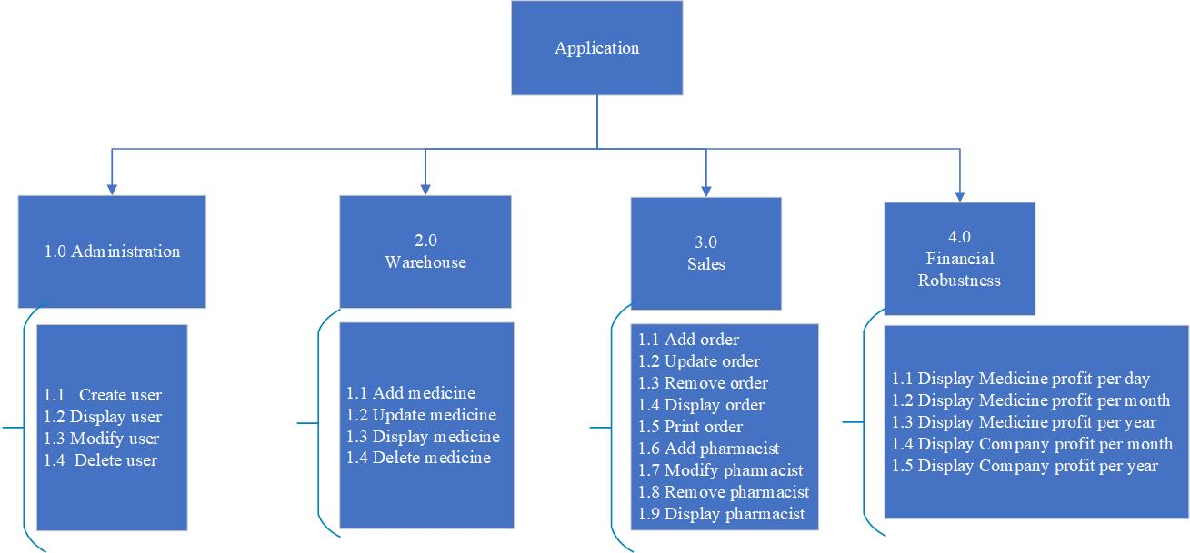
Διάγραμμα Δομής

Slide 2
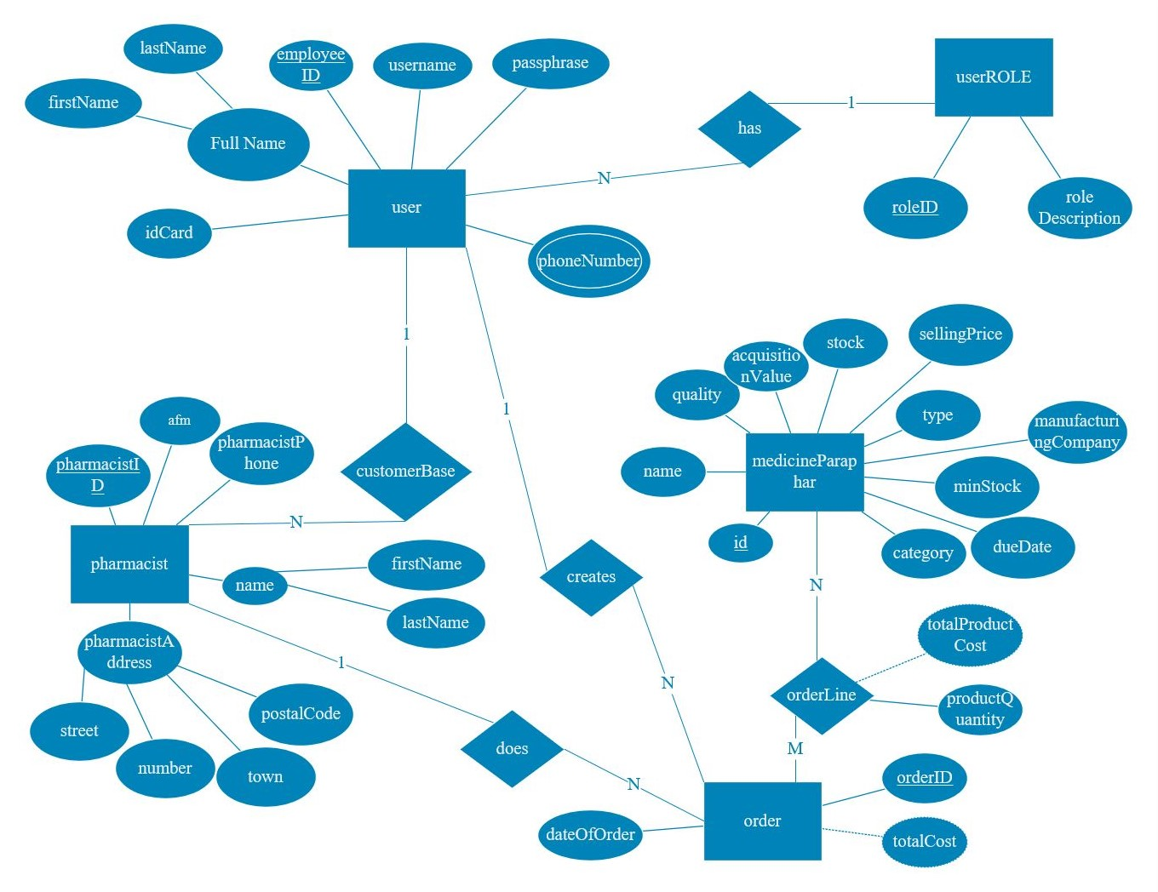
Μοντέλο Συσχετίσεων – Οντοτήτων

Slide 3
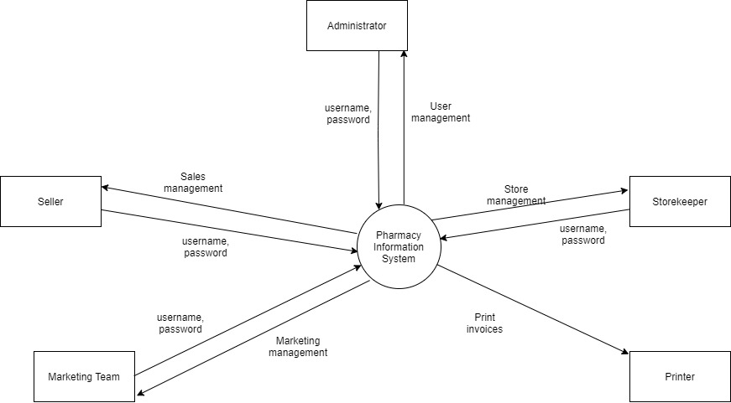
Διάγραμμα Περιβάλλοντος

Slide 4
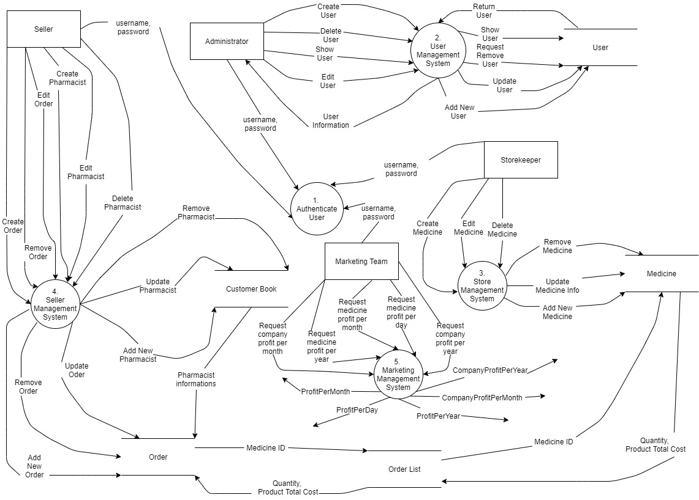
Διάγραμμα Ροής Δεδομένων (lvl 1)

Slide 5
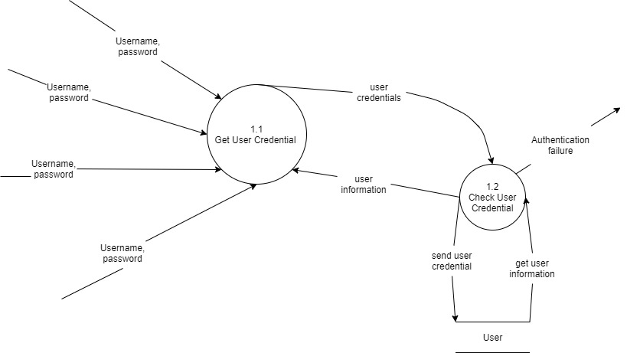
Διάγραμμα Ροής Δεδομένων (lvl 2)

Slide 6
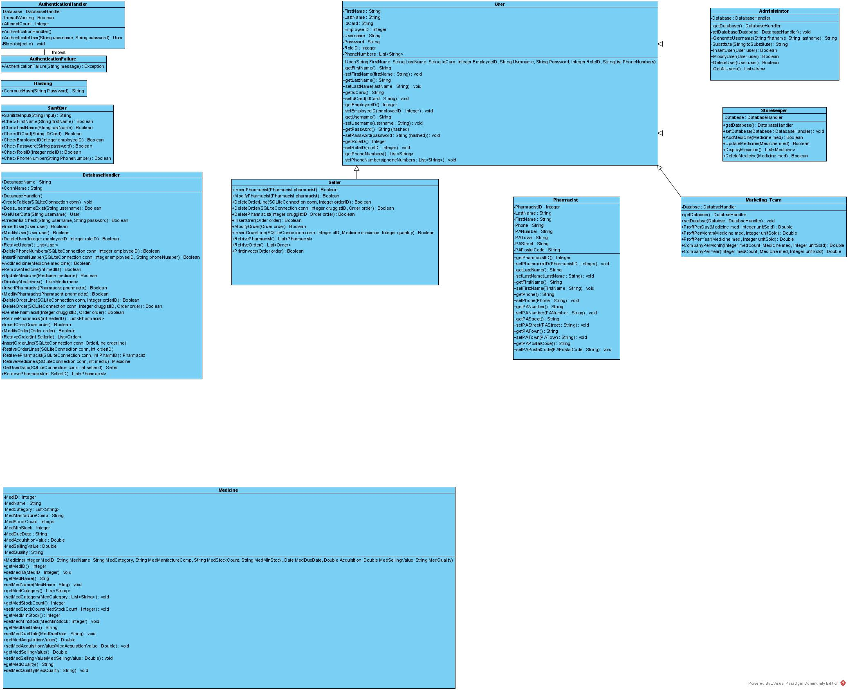
Διάγραμμα Κλάσεων

